Slide 1
OTUS

Slide 2
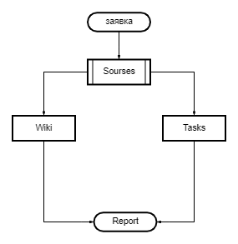
Цель проекта
В нашей в системе есть 2 платформы для выполнения рабочих задач.
1. Service Desk - регистрируются заявки от сотрудников для обработки специалистами.
2.Gitlab.
Цель данного проекта обработка информации с других источников и вывод отчетов (Power BI/Reporting Services).

Slide 3
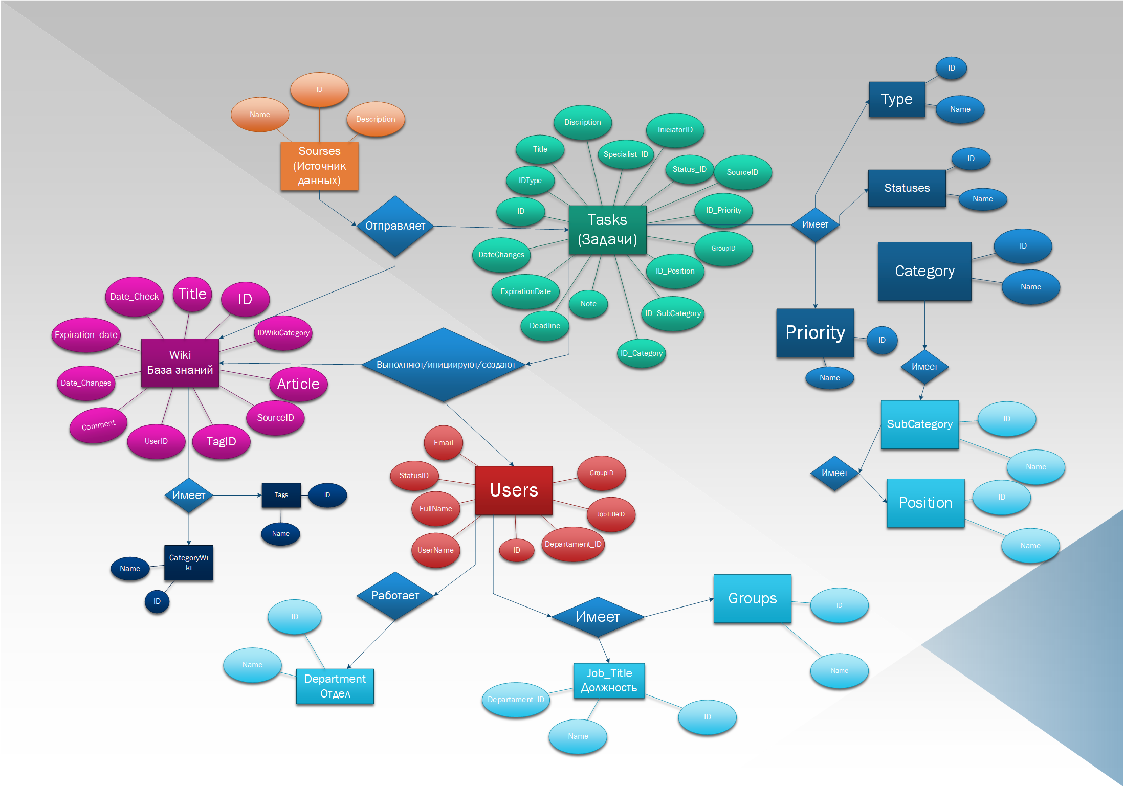
Концептуальная модель

Slide 4
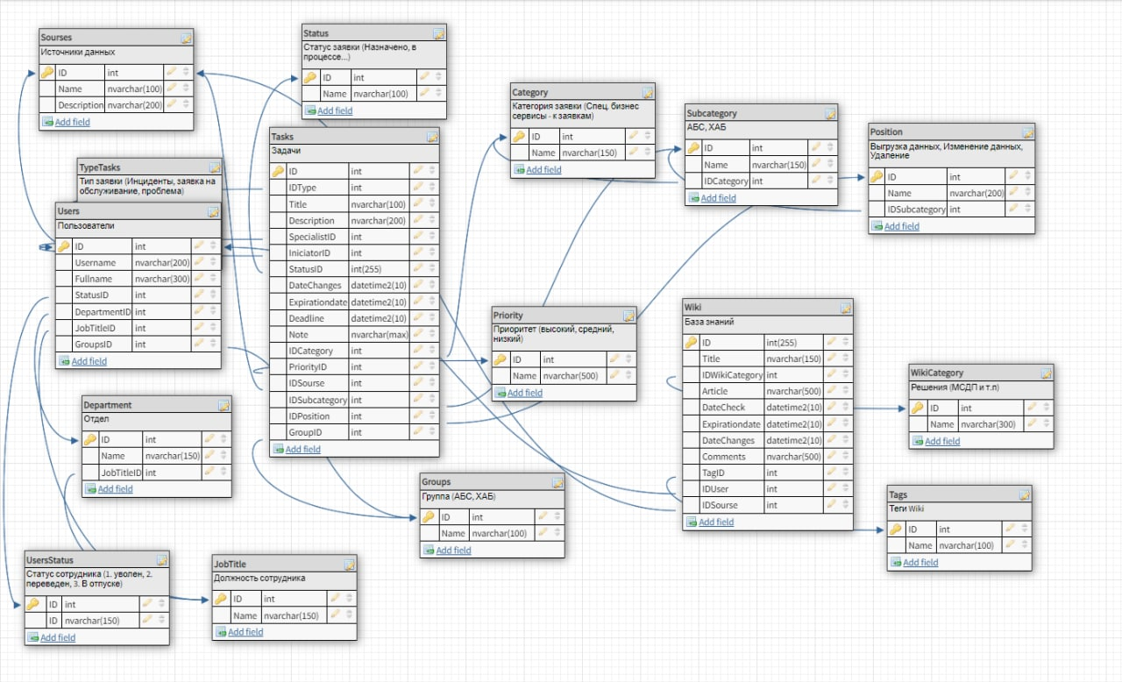
Логическая модель

